Slide 1

从沙子到芯片

Slide 2

微电子技术
20世纪最伟大的技术
信息产业最重要的技术
进步最快的技术

Slide 3
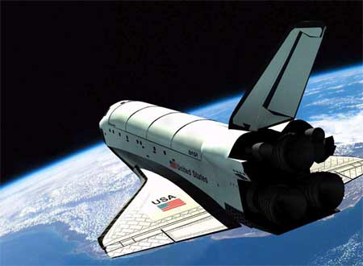
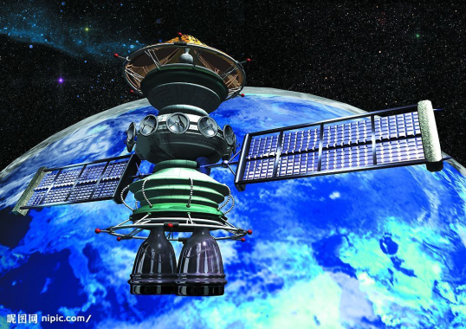

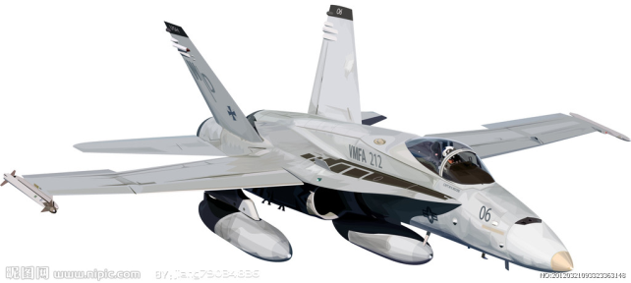
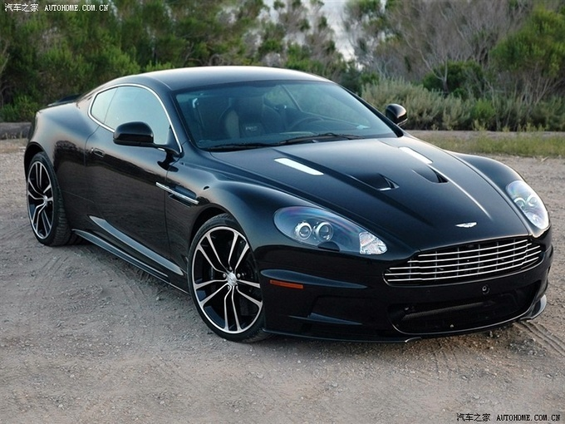



微电子技术应用

Slide 4
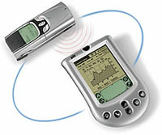
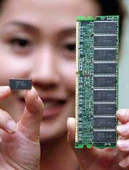

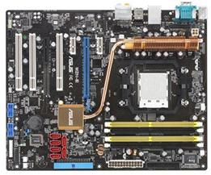
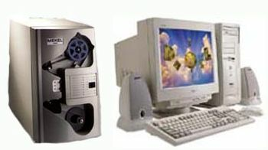
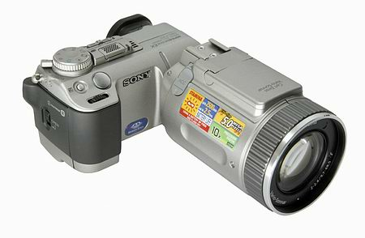
芯片，现代社会的基石
PDA：掌上电脑
手机
内存条
数码相机
主板
计算机

Slide 5
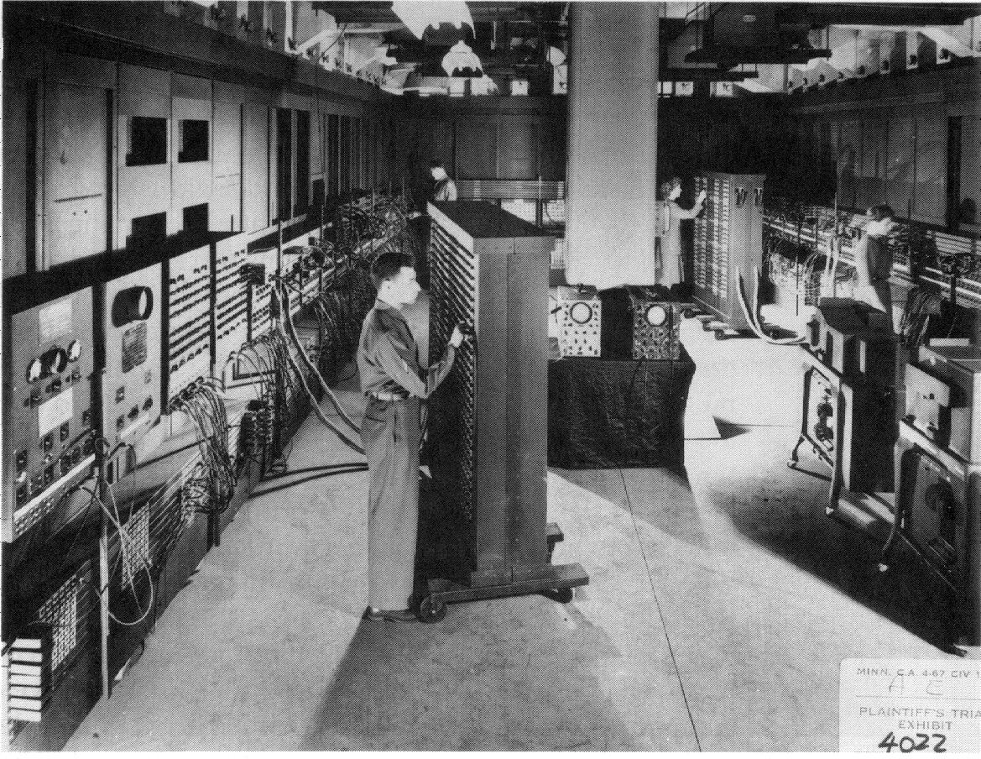
电子产品
世界第一台通用电子计算机--ENIAC
1946年2月14日在美国宾夕法尼亚大学的莫尔电机学院诞生(莫科里 )，由18,800多个电子管组成，重量30多吨，占地面积170多平方米 。
大小：长30.48m，宽6m，高2.5m；速度：5000次/sec；
功率：150KW；平均无故障运行时间：7min

Slide 6
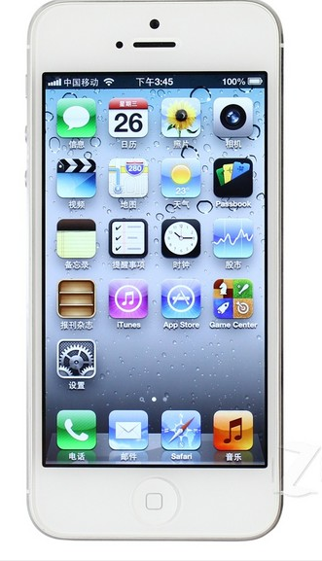
电子产品
智能手机
2012年2月14日在美国苹果公司发布IPHONE5手机，
CPU型号：苹果 A6
CPU频率：1024MHz
GPU型号：Imagination PowerVR SGX543 MP3
RAM容量：1GB
ROM容量：16GB 。
手机尺寸：123.8x58.6x7.6mm
手机重量：112g

Slide 7
微电子技术飞速进步
自从IC诞生以来，IC芯片的发展基本上遵循了公司创始人之一的Gordon E. Moore 1965年预言的摩尔定律。该定律说：
当价格不变时，集成电路上可容纳的晶体管数目，约每隔18个月便会增加一倍，性能也将提升一倍。换言之，每一美元所能买到的电脑性能，将每隔18个月翻两倍以上。这一定律揭示了信息技术进步的速度。

Slide 8
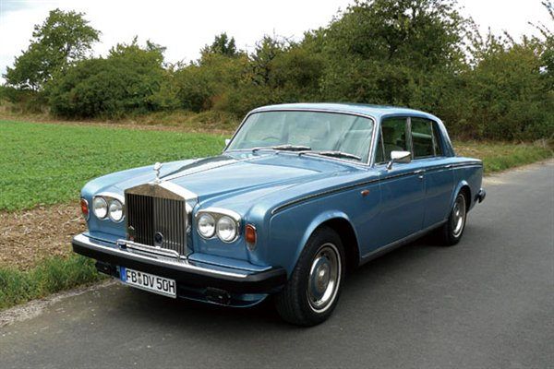
微电子技术飞速进步
摩尔定律应用于汽车行业
1965年Silver Shadow
售价10000英镑
？？？？
0.0000023英镑
=0.3分

Slide 9
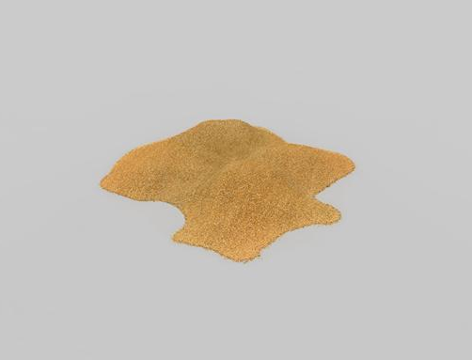
起源——沙子
沙子：硅是地壳内第二丰富的元素，而脱氧后的沙子(尤其是石英)最多包含25％的硅元素，以二氧化硅(SiO2)的形式存在，这也是半导体制造产业的基础。

Slide 10
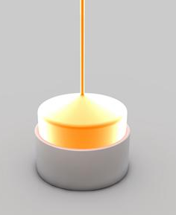
硅提纯
硅熔炼：12英寸/300毫米晶圆级，下同。通过多步净化得到可用于半导体制造质量的硅，学名电子级硅(EGS)，平均每一百万个硅原子中最多只有一个杂质原子。此图展示了是如何通过硅净化熔炼得到大晶体的，最后得到的就是硅锭(Ingot)。

Slide 11
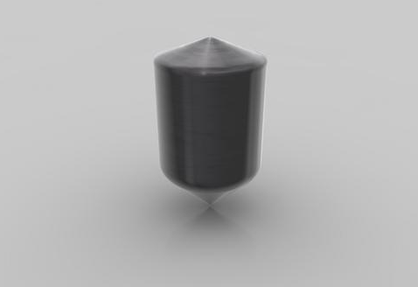
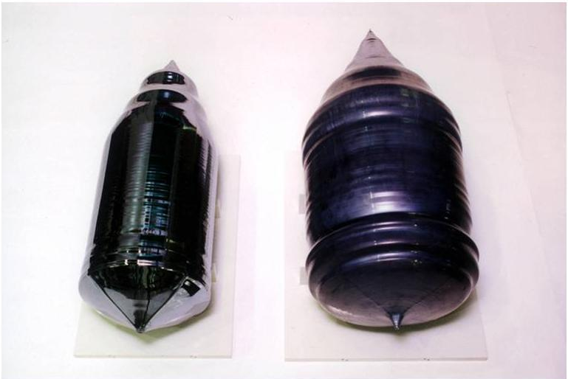
硅锭
单晶硅锭：整体基本呈圆柱形，重约100千克，硅纯度99.9999％。

Slide 12
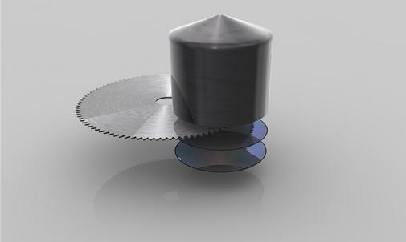
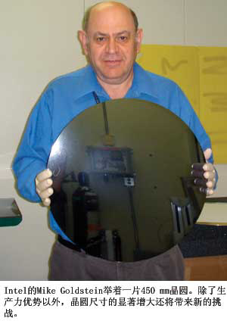
硅片
硅锭切割：横向切割成圆形的单个硅片，也就是我们常说的晶圆(Wafer)。顺便说，这下知道为什么晶圆都是圆形的了吧？

Slide 13
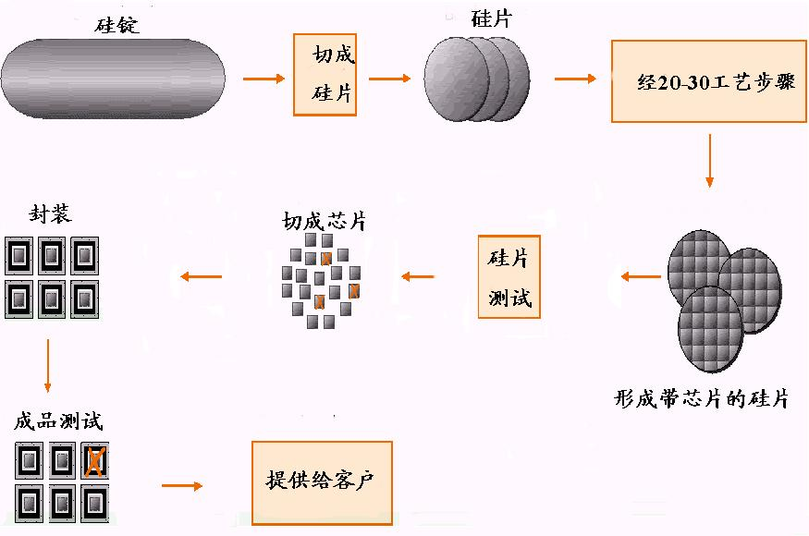
加工

Slide 14
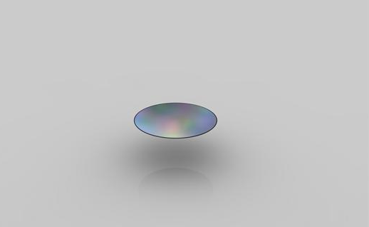
晶圆
晶圆：切割出的晶圆经过抛光后变得几乎完美无瑕，表面甚至可以当镜子。事实上，Intel自己并不生产这种晶圆，而是从第三方半导体企业那里直接购买成品，然后利用自己的生产线进一步加工，比如现在主流的45nm HKMG(高K金属栅极)。值得一提的是，Intel公司创立之初使用的晶圆尺寸只有2英寸/50毫米。

Slide 15
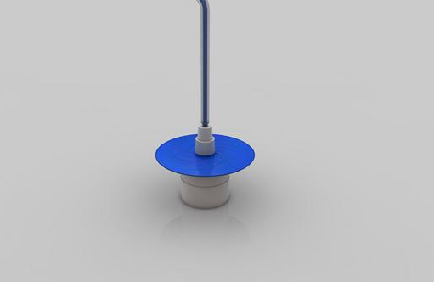
涂胶
光刻胶(Photo Resist)：图中蓝色部分就是在晶圆旋转过程中浇上去的光刻胶液体，类似制作传统胶片的那种。晶圆旋转可以让光刻胶铺的非常薄、非常平。

Slide 16
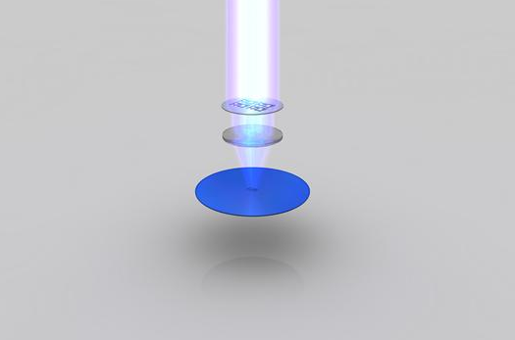
光刻
光刻：光刻胶层随后透过掩模(Mask)被曝光在紫外线(UV)之下，变得可溶，期间发生的化学反应类似按下机械相机快门那一刻胶片的变化。掩模上印着预先设计好的电路图案，紫外线透过它照在光刻胶层上，就会形成微处理器的每一层电路图案。一般来说，在晶圆上得到的电路图案是掩模上图案的四分之一。

Slide 17
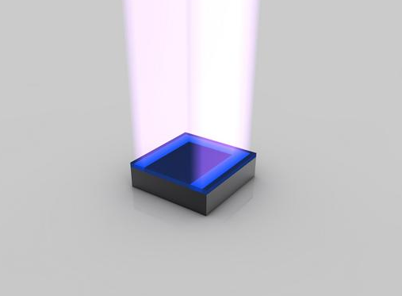
光刻
光刻：由此进入50-200纳米尺寸的晶体管级别。一块晶圆上可以切割出数百个处理器，不过从这里开始把视野缩小到其中一个上，展示如何制作晶体管等部件。晶体管相当于开关，控制着电流的方向。现在的晶体管已经如此之小，一个针头上就能放下大约3000万个。

Slide 18
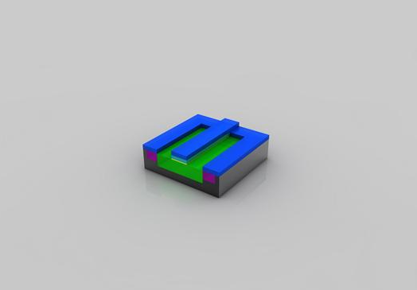
光刻
光刻胶：再次浇上光刻胶(蓝色部分)，然后光刻，并洗掉曝光的部分，剩下的光刻胶还是用来保护不会离子注入的那部分材料。

Slide 19
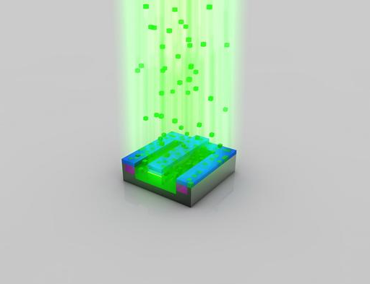
离子注入
离子注入(Ion Implantation)：在真空系统中，用经过加速的、要掺杂的原子的离子照射(注入)固体材料，从而在被注入的区域形成特殊的注入层，并改变这些区域的硅的导电性。经过电场加速后，注入的离子流的速度可以超过30万千米每小时。

Slide 20
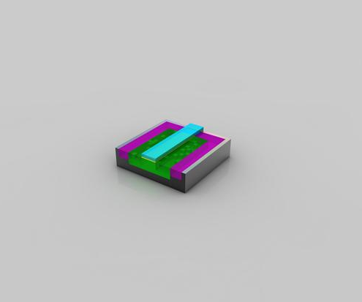
清除光刻胶
清除光刻胶：离子注入完成后，光刻胶也被清除，而注入区域(绿色部分)也已掺杂，注入了不同的原子。注意这时候的绿色和之前已经有所不同。

Slide 21
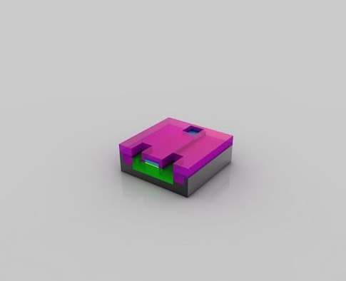
晶体管就绪
晶体管就绪：至此，晶体管已经基本完成。在绝缘材(品红色)上蚀刻出三个孔洞，并填充铜，以便和其它晶体管互连。

Slide 22
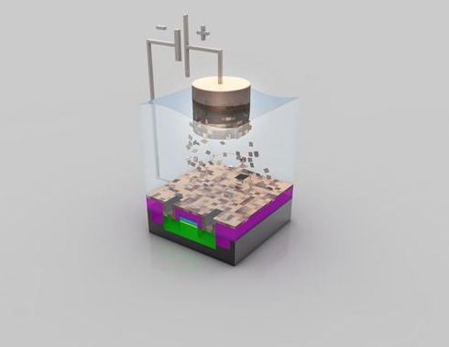
电镀
电镀：在晶圆上电镀一层硫酸铜，将铜离子沉淀到晶体管上。铜离子会从正极(阳极)走向负极(阴极)。

Slide 23
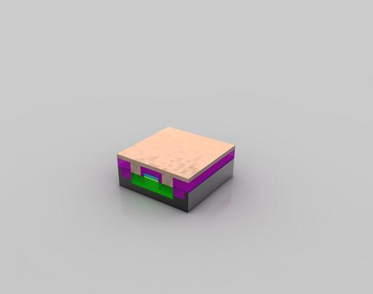
电镀
铜层：电镀完成后，铜离子沉积在晶圆表面，形成一个薄薄的铜层。

Slide 24
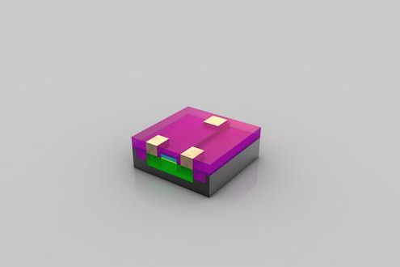
抛光
抛光：将多余的铜抛光掉，也就是磨光晶圆表面。。

Slide 25
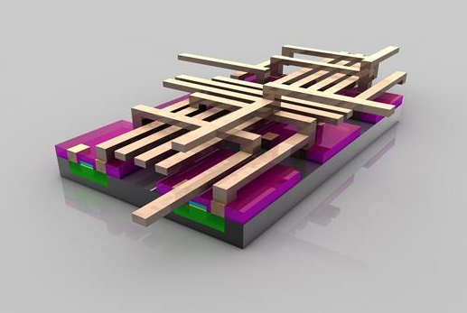
金属层
金属层：晶体管级别，六个晶体管的组合，大约500纳米。在不同晶体管之间形成复合互连金属层，具体布局取决于相应处理器所需要的不同功能性。芯片表面看起来异常平滑，但事实上可能包含20多层复杂的电路，放大之后可以看到极其复杂的电路网络，形如未来派的多层高速公路系统。

Slide 26
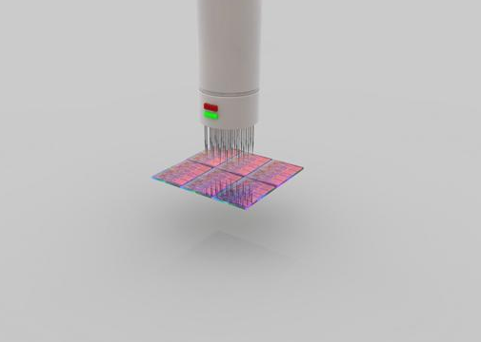
晶圆测试
晶圆测试：内核级别，大约10毫米/0.5英寸。图中是晶圆的局部，正在接受第一次功能性测试，使用参考电路图案和每一块芯片进行对比。

Slide 27
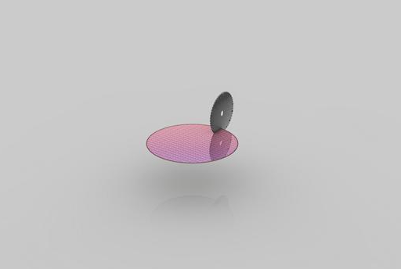
晶圆分割
晶圆切片(Slicing)：晶圆级别，300毫米/12英寸。将晶圆切割成块，每一块就是一个处理器的内核(Die)。

Slide 28
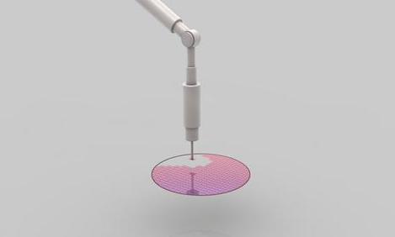
分选
丢弃瑕疵内核：晶圆级别。测试过程中发现的有瑕疵的内核被抛弃，留下完好的准备进入下一步。

Slide 29
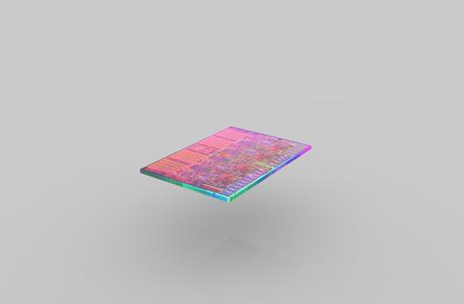
内核
单个内核：内核级别。从晶圆上切割下来的单个内核，这里展示的是Core i7的核心。

Slide 30
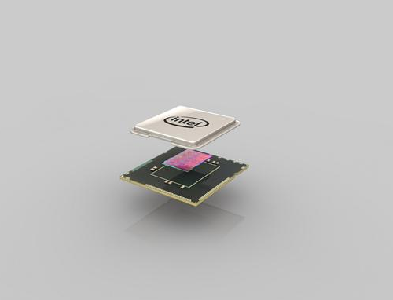
封装
封装：封装级别，20毫米/1英寸。衬底(基片)、内核、散热片堆叠在一起，就形成了我们看到的处理器的样子。衬底(绿色)相当于一个底座，并为处理器内核提供电气与机械界面，便于与PC系统的其它部分交互。散热片(银色)就是负责内核散热的了。

Slide 31
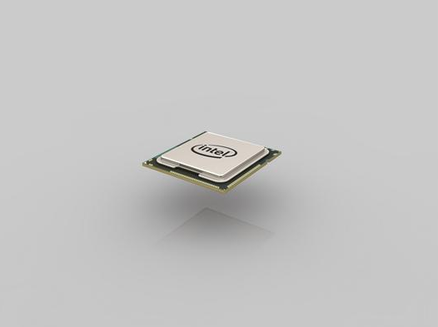
成品
处理器：至此就得到完整的处理器了(这里是一颗Core i7)。这种在世界上最干净的房间里制造出来的最复杂的产品实际上是经过数百个步骤得来的，这里只是展示了其中的一些关键步骤。

Slide 32
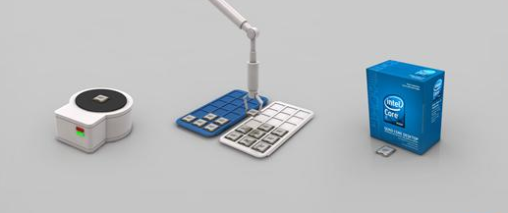
包装
等级测试：最后一次测试，可以鉴别出每一颗处理器的关键特性，比如最高频率、功耗、发热量等，并决定处理器的等级，比如适合做成最高端的Core i7-975 Extreme，还是低端型号Core i7-920。
装箱：根据等级测试结果将同样级别的处理器放在一起装运。
零售包装：制造、测试完毕的处理器要么批量交付给OEM厂商，要么放在包装盒里进入零售市场。这里还是以Core i7为例。

Slide 33
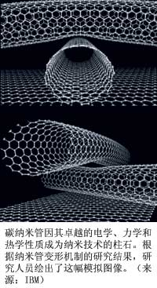
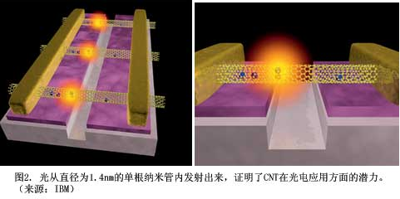

Slide 34
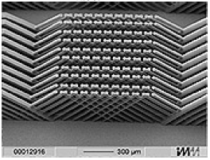
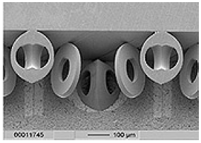
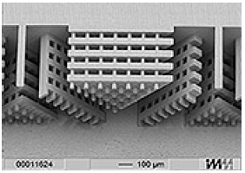
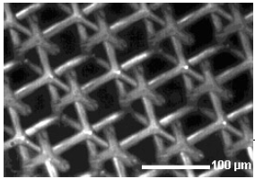
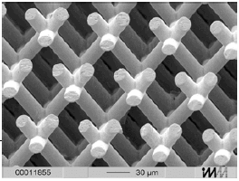
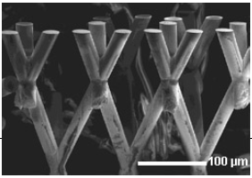
利用MEMS技术可以生产各种复杂的3-D结构

Slide 35
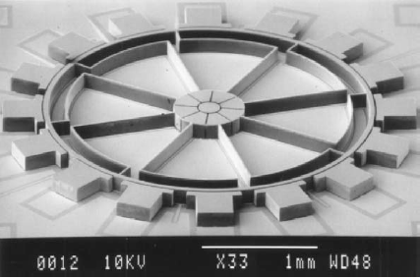
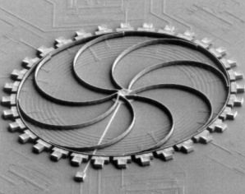
陀 螺
微循环陀螺仪
发展趋势

Slide 36
电路设计

Slide 37
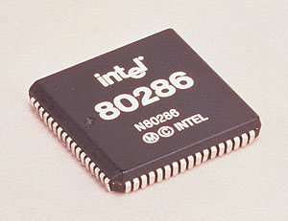
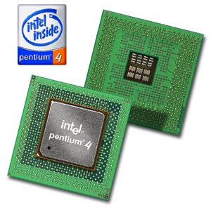

芯片里面是什么呢？

Slide 38


什么是集成电路？
IC – Integrated Circuit

Slide 39


半导体器件
半导体材料-硅、锗等
衬底+掺杂

Slide 40

能不能把这些半导体器件组成的电路做在一起？
--集成电路
IC

Slide 41


集成电路就是指采用半导体工艺，将一个电路中所需要的晶体管、二极管、电阻、电容等元器件连同它们之间的电气连线在一块半导体晶片上制作出来

Slide 42


集成电路的发展
摩尔定律
最典型的IC--CPU

Slide 43



IC设计公司将芯片电路结构设计好→IC制造公司负责制造

Slide 44


集成电路芯片显微照片
集成电路芯片键合

Slide 45

Intel 公司CPU—Pentium® 4
电路规模：4千2百万个晶体管
生产工艺：0.13um
最快速度：2.4GHz

Slide 46

VLSI数字IC的设计流图
模拟IC的设计流程图

Slide 47

门阵列法设计流程图

Slide 48
电子设计自动化
随着IC集成度的不断提高，IC规模越来越大、复杂度越来越高，采用CAD辅助设计是必然趋势 。
第一代IC设计CAD工具出现于20世纪60年代末70年代初，但只能用于芯片的版图设计及版图设计规则的检查。
第二代CAD系统随着工作站(Workstation)的推出，出现于80年代。其不仅具有图形处理能力，而且还具有原理图输入和模拟能力 。
如今CAD工具已进入了第三代，称之为EDA系统。其主要标志是系统级设计工具的推出和逻辑设计工具的广泛应用。

Slide 49

工作站平台上的主流EDA软件
Cadence EDA软件
数字系统模拟工具Verilog-XL；
电路图设计工具Composer；
电路模拟工具Analog Artist；
射频模拟工具Spectre RF；
版图编辑器Virtuoso Layout；
布局布线工具Preview；
版图验证工具Dracula等

Slide 50
工作站平台上的主流EDA软件
Cadence EDA软件
数字系统模拟工具Verilog-XL；
电路图设计工具Composer；
电路模拟工具Analog Artist；
射频模拟工具Spectre RF；
版图编辑器Virtuoso Layout；
布局布线工具Preview；
版图验证工具Dracula等

Slide 51

电路设计
EDA软件

Slide 52

仿真验证
EDA仿真

